Slide 1

Název školy : Základní škola a mateřská škola,
Svoboda nad Úpou, okres Trutnov
Autor : Bc. Lucie Ševčíková
Datum : 15. 11. 2012
Název : VY_22_INOVACE_2.2.2 AJ8,9k_27
Téma : What do you know about the UK?
Ročník : 8. a 9.
Číslo projektu : CZ.1.07/1.4.00/21.3068

Slide 2
Anotace
Tento materiál zábavnou formou procvičuje pomocí interaktivního kvízu znalosti o Spojeném království. Správná odpověď mění barvu. Materiál je určen pro žáky 8. a 9. tříd.

Slide 3

United Kingdom
QUIZ

Slide 4
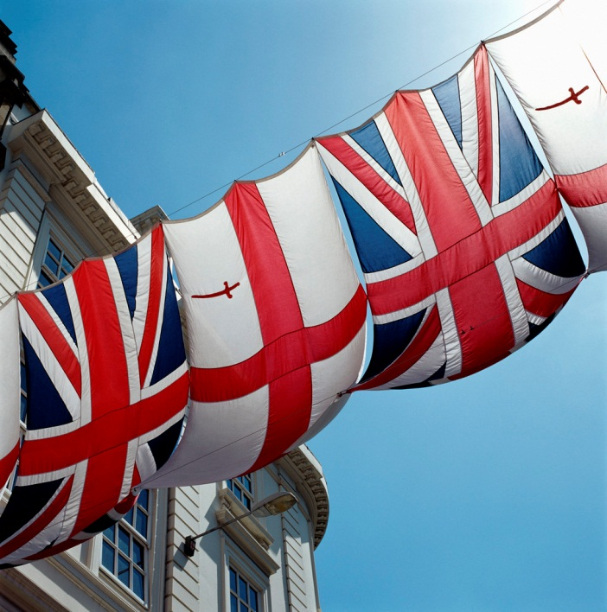
The United Kingdom consists of…
England, Scotland, Wales
England, Scotland, Wales, Northern Ireland
England, Scotland, Wales, Norther Ireland, The Irish Republic

Slide 5
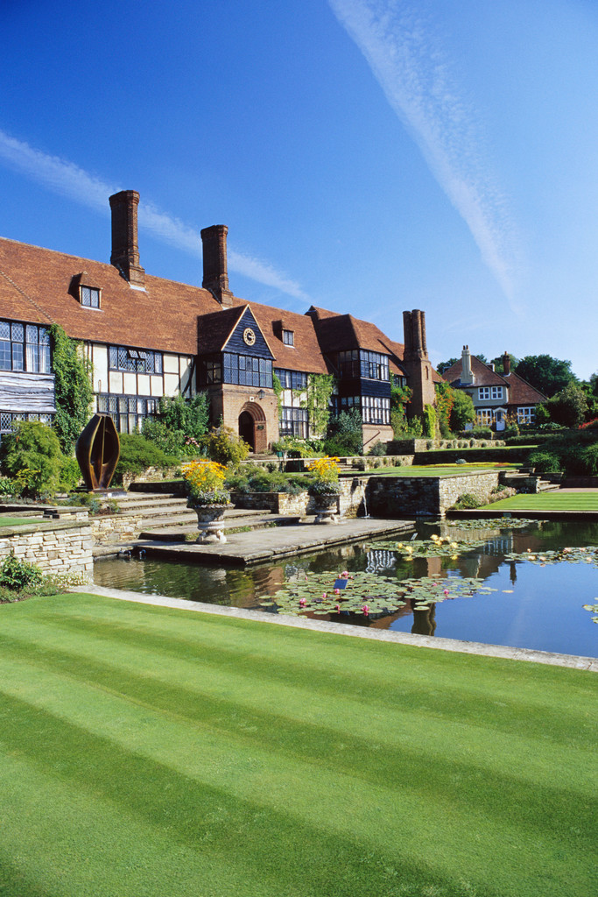
Great Britain consists of….
England, Scotland, Wales
England, Scotland, Wales and Northern Ireland
England, Scotland,

Slide 6
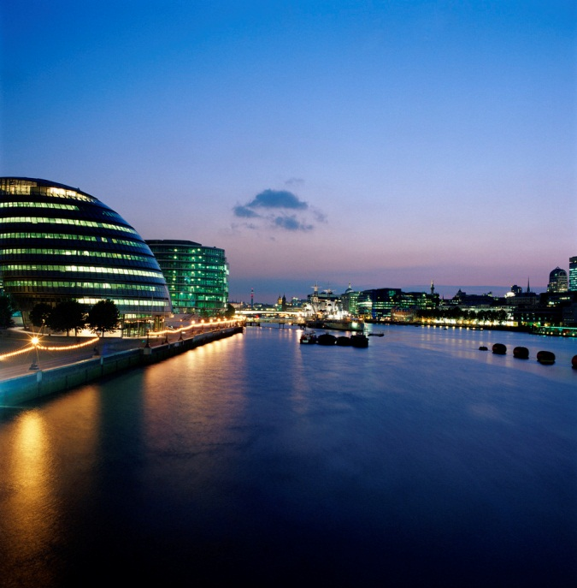
The river that runs through London is….
Danube
Avon
Thames

Slide 7
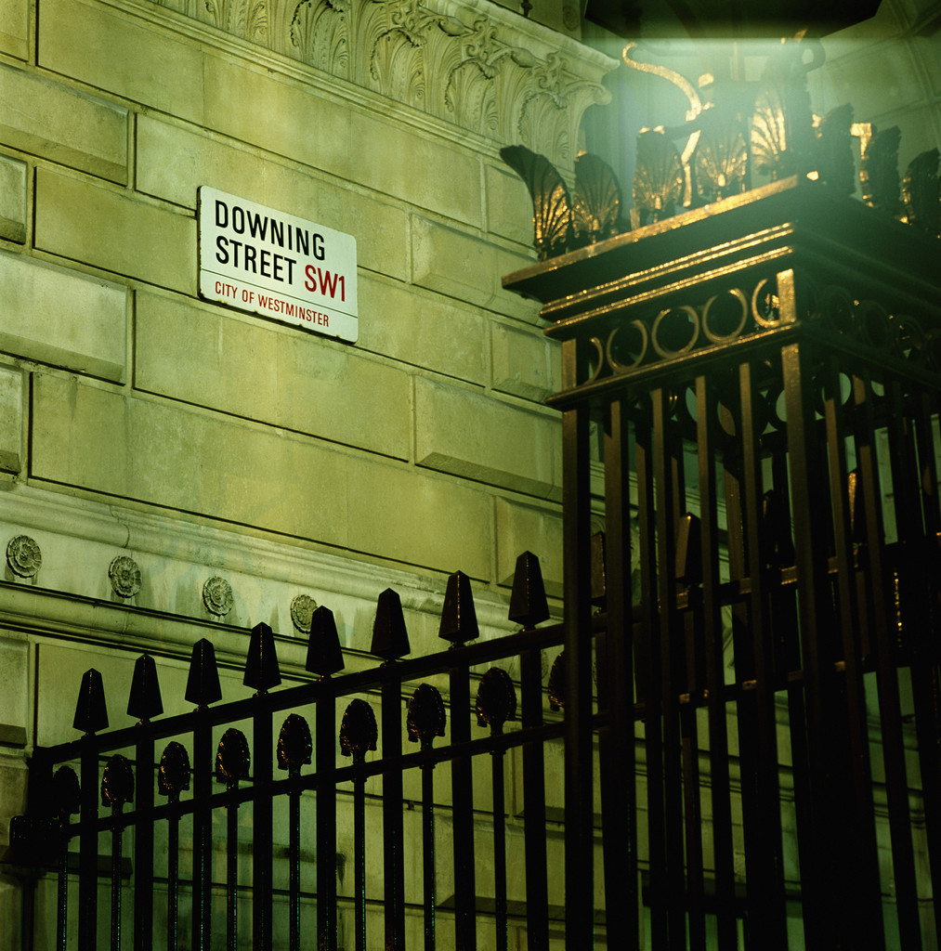
The Prime Minister lives in….
Oxford Street
10 Downing Street
Buckingham palace

Slide 8

In the UK people speak….
Gaelic, English, Welsh
English, Scottish
England, Scottish, Welsh

Slide 9

The name of British flag is…
The United Jack
The British Jack
The Union Jack

Slide 10
The place where British people usually talk, eat, drink and meet their friends
Take away
Pub
Bar

Slide 11

The British like drinking…
tea
coffee
milk

Slide 12
The popular British sports are…
Tennis, football
Football, cricket
Football, hockey

Slide 13

The people who live in Great Britain are…
English
Great British
British

Slide 14
obrázky: http://office.microsoft.com

